Slide 1
Исследование рынка профессии «Python Backend-разработчик»
Лапин Глеб Александрович
Ноябрь 2022

Slide 2
О себе
Лапин Глеб Александрович
Самарский Государственный Технический Университет
Специальность «Управление в технических системах»
Отдел консолидации отчетности и контроля качества, Менеджер. Консолидация и автоматизация отчетности, разработка и поддержка Web-приложений.
Самара
lapingleb950@gmail.com / +7(996)925-00-55

Slide 3
Описание проекта
Используя данные с площадки hh.ru провести исследование рынка профессии «Python Backend-разработчик». Результаты исследования представить с помощью графиков и таблиц.
Репозиторий с кодом:
https://github.com/LapinGleb/DA_project.git

Slide 4
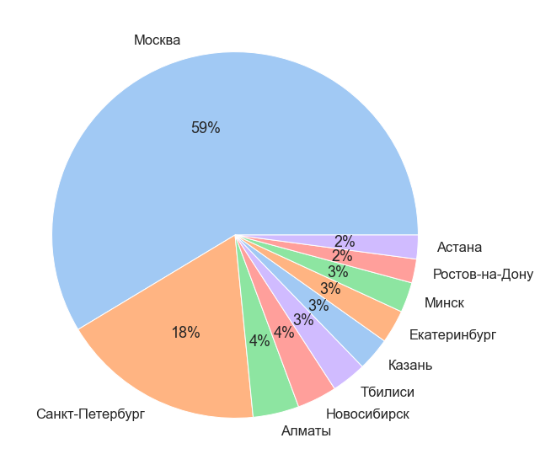
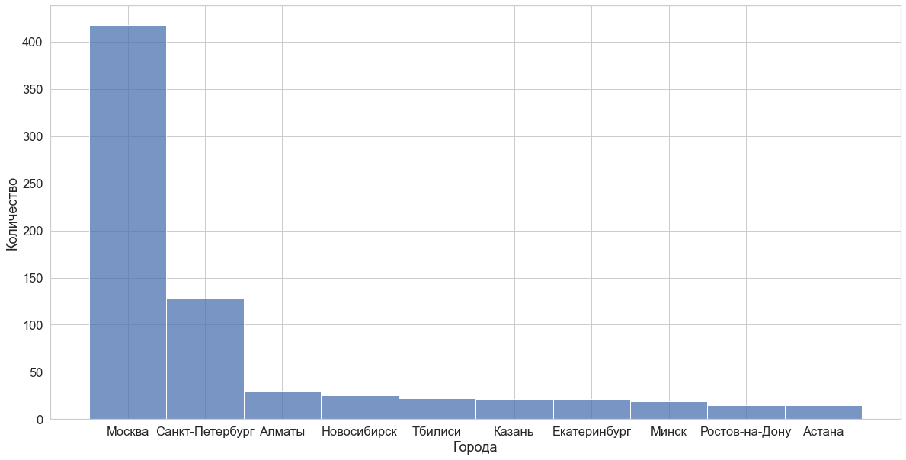
Бизнес-логика
Топ-10 городов России по количеству вакансий Python Backend-разработчик

Slide 5
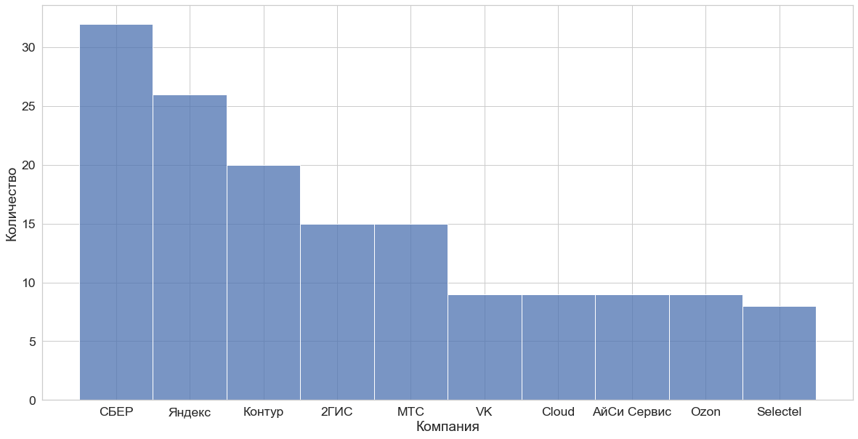
Бизнес-логика
Топ-10 работодателей

Slide 6
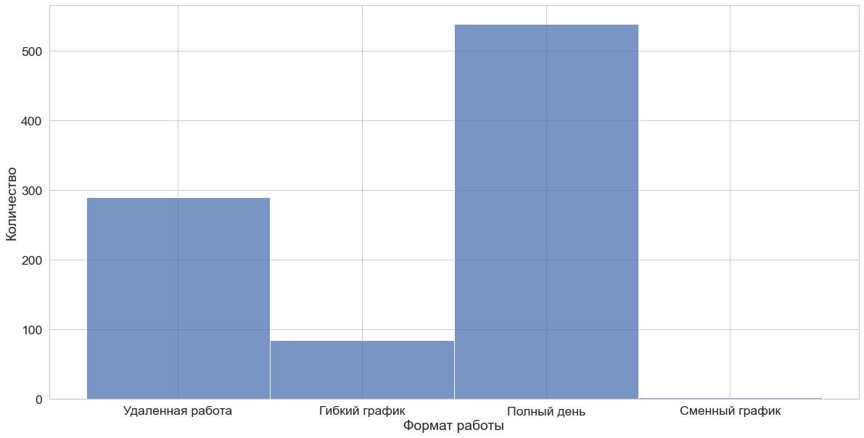
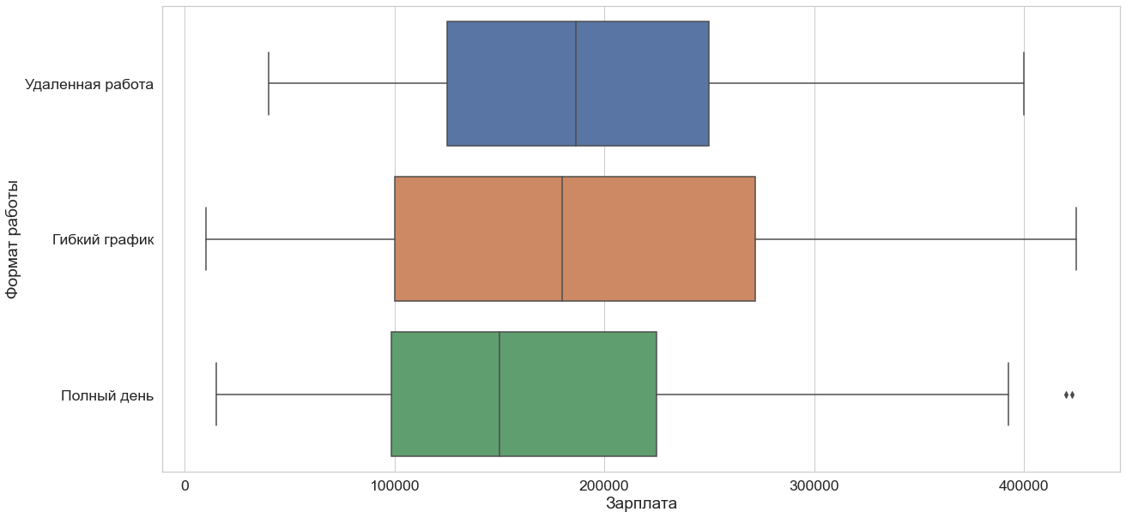
Бизнес-логика
Анализ количества вакансий и средних зарплат по формату работы

Slide 7
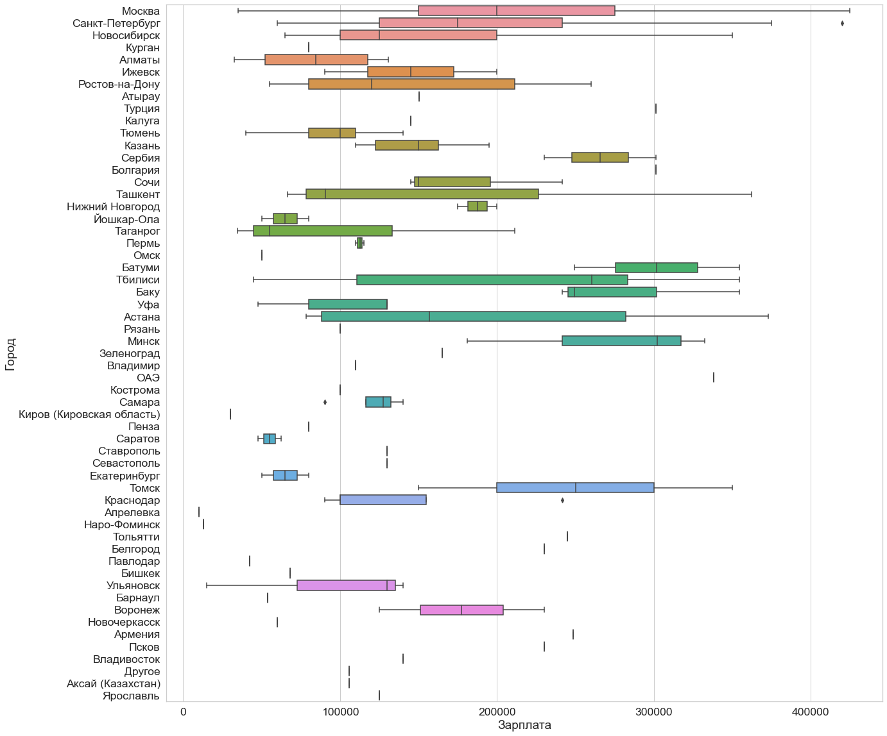
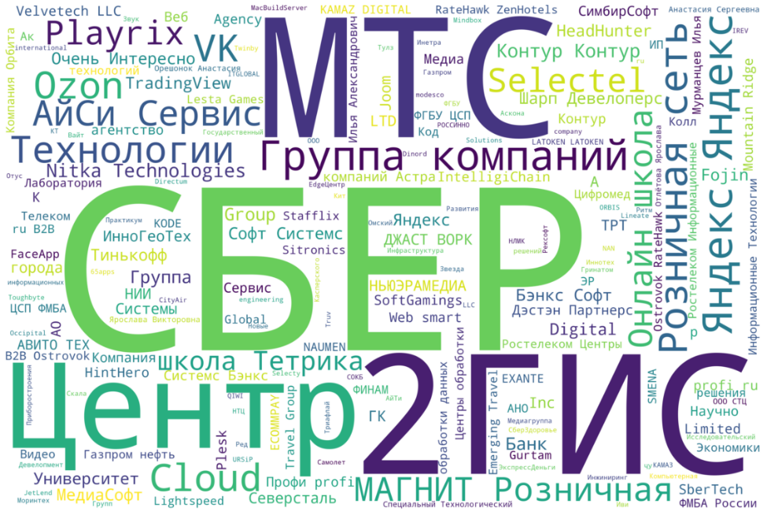
Бизнес-логика
Анализ зарплат по городам

Slide 8
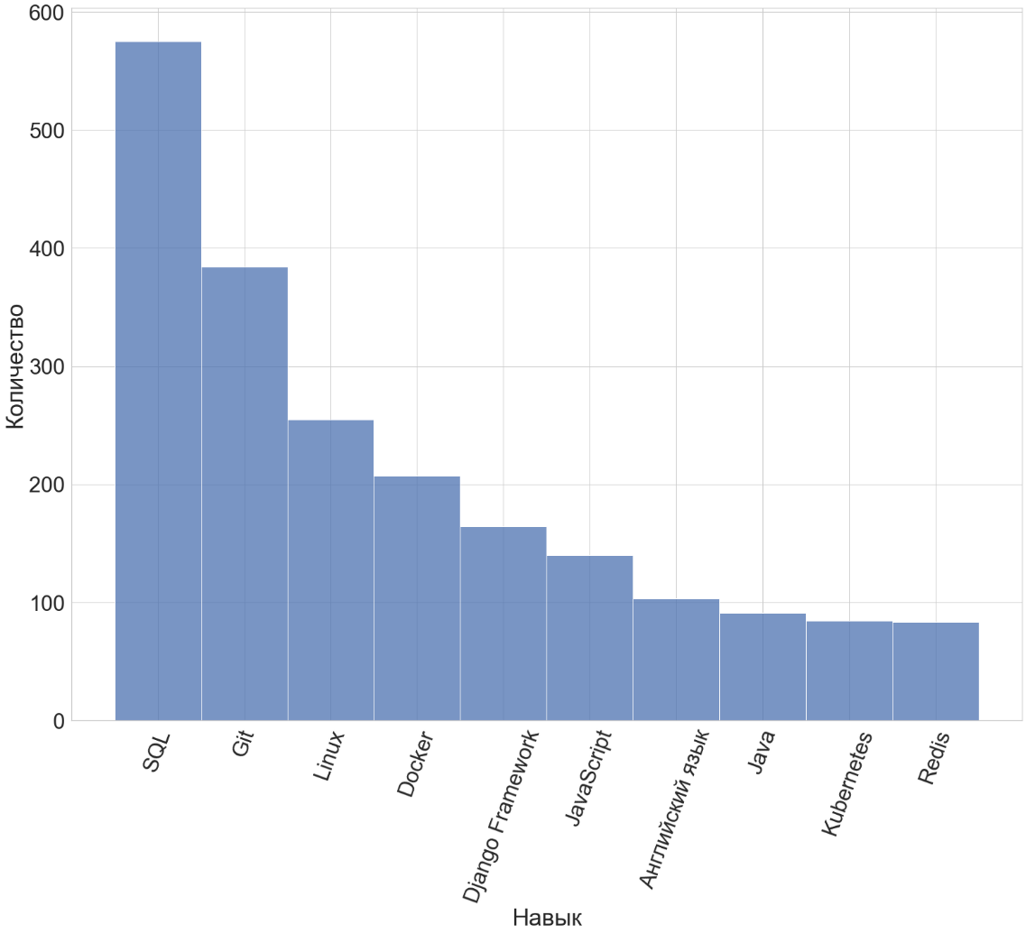
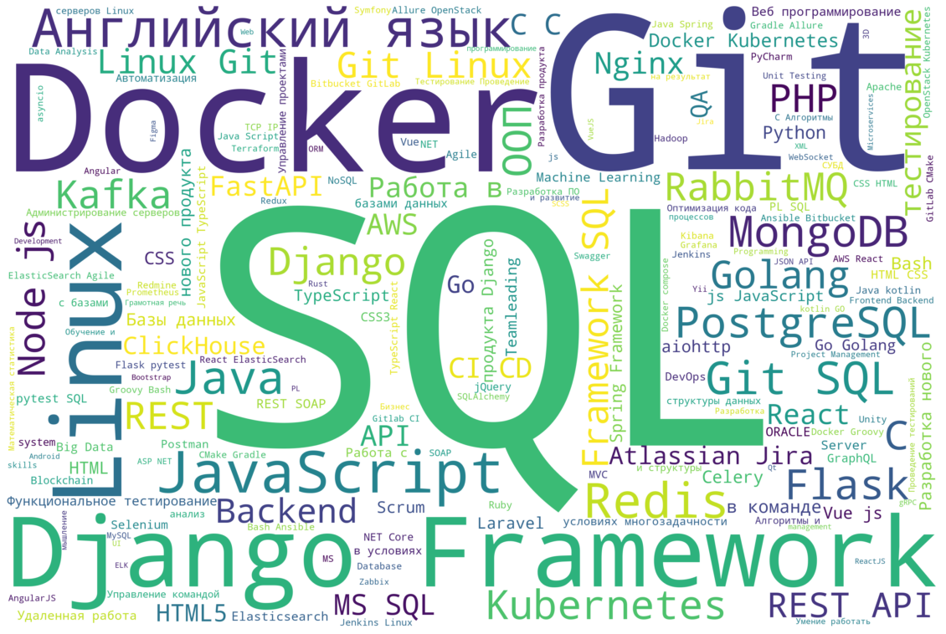
Бизнес-логика
Ключевые навыки Python Backend-разработчика

Slide 9
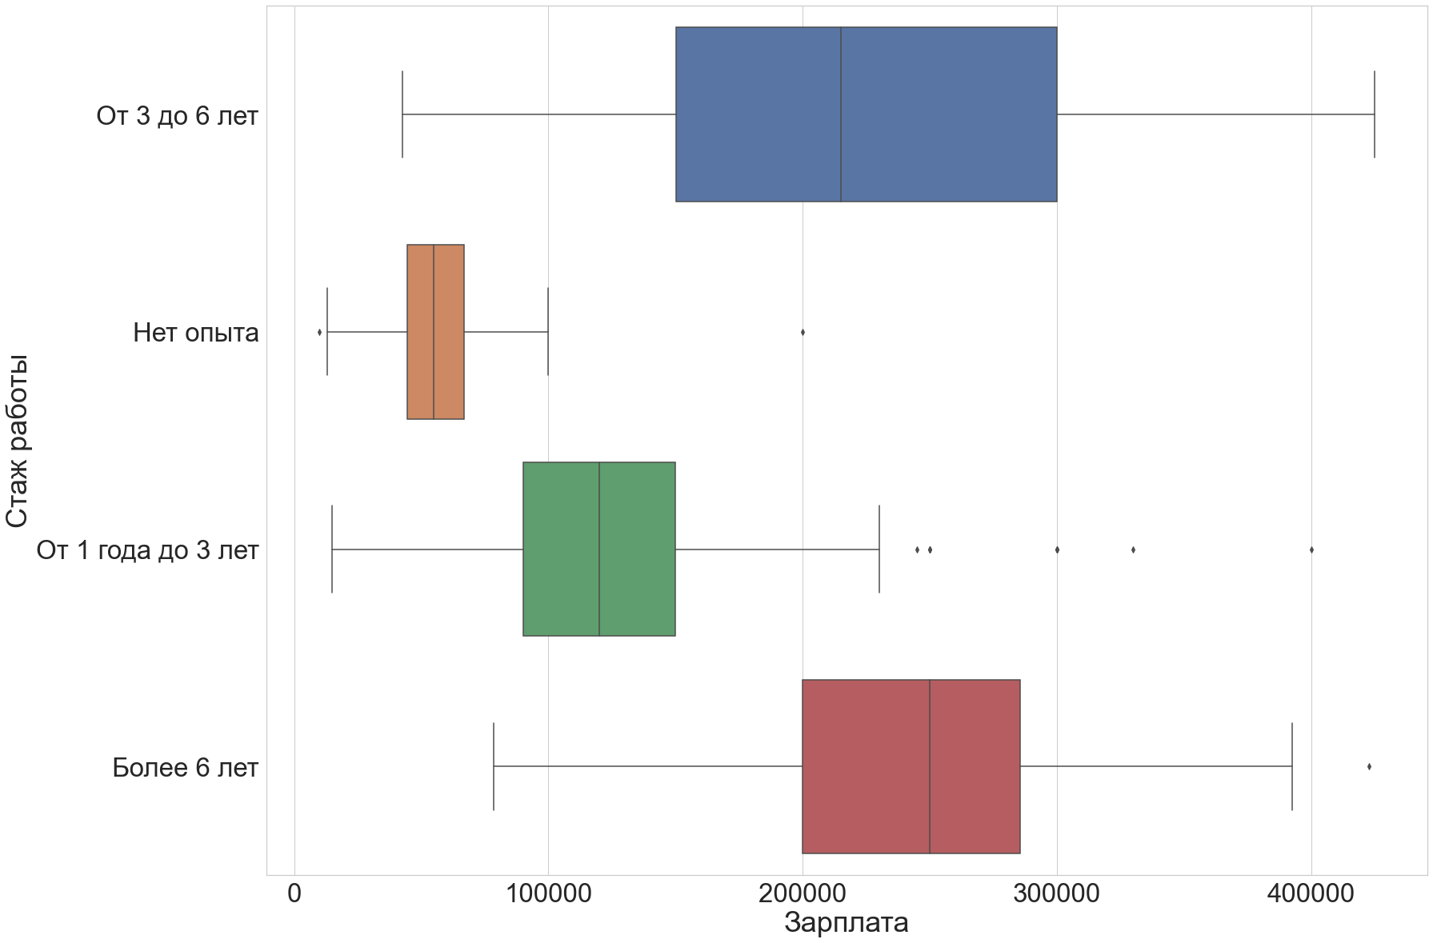
Бизнес-логика
Стаж работы | Средняя Зарплата
Более 6 лет | 250 616 ₽
Нет опыта | 61 372 ₽
От 1 года до 3 лет | 130 243 ₽
От 3 до 6 лет | 223 671 ₽

Slide 10
Бизнес-логика

Slide 11
Используемые технологии
Библиотеки Python:
Pandas
Numpy
Matplotlib
Wordcloud
Seaborn
Requests
Tqdm
Itertools

Slide 12
СПАСИБО ЗА ВНИМАНИЕ!

